Slide 1
UNIVERSIDAD TECNOLOGICA OTEIMA
TEMA: TRASTORNOS DEL DESARROLLO
PROF. BRISEIDA SÁNCHEZ

Slide 2
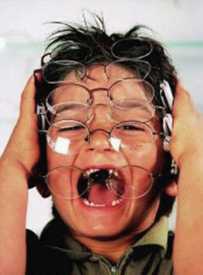
T. De déficit de atención con hiperactividad
Se caracteriza
Por no poner
Atención y estar
en movimiento
Continuo.

Slide 3
DESCRIBCIÓN DEL T. DE DEFICIT DE ATENCIÓN CON HIPERACTIVIDAD
FALTA DE ATENCIÓN
PROBLEMAS EN LA
ESCUELA, ACTIVIDA
EN EXCESO,
IMPULSIVIDAD

Slide 4
T. De autismo

Slide 5
CAUSAS DEL AUTISMO
DE ORDEN GENETICO
EVIDENCIAS DEL DAÑO
CEREBRAL
COGNOCITICVAS
INFLUENCIAS
PSICOSOCIALES

Slide 6
T . Del aprendizajes

Slide 7
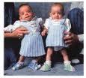
DESCRIBCIÓN DEL TRASTORNO DE RETARDO MENTAL
DETERIORO DEL
LENGUEJE Y DE LA
COMUNICACIÓN
LAS CAUSAS PUEDEN
SER GENETICO
AMBIENTALES
PRENATAL
PERINATAL

Slide 8
T.de retardo mental

Slide 9
LOS TRASTORNOS APARECEN EN FORMA TEMPRNA EN LA VIDA
PERTURBAN EL
CURSO NORMAL
DEL
DESARROLLO

Slide 10
GRACIAS POR SU ATENCIÓN

